Slide 1
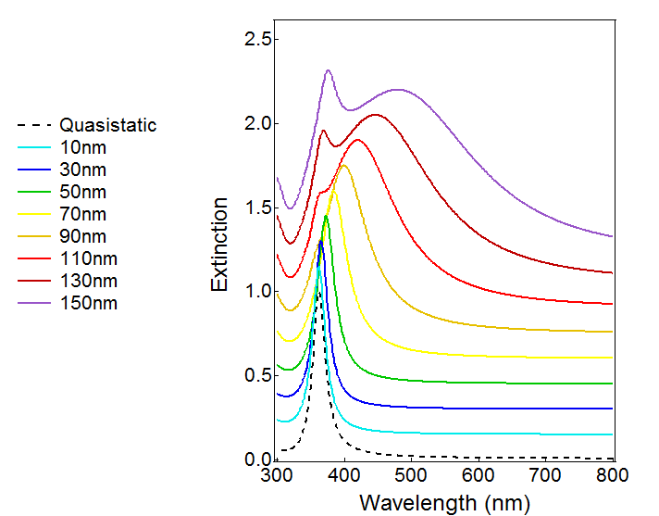
Quadrupole
Dipole
Dipole + quadrupole fields

